Slide 1
R·一年级上册
在操场上玩一玩

Slide 2
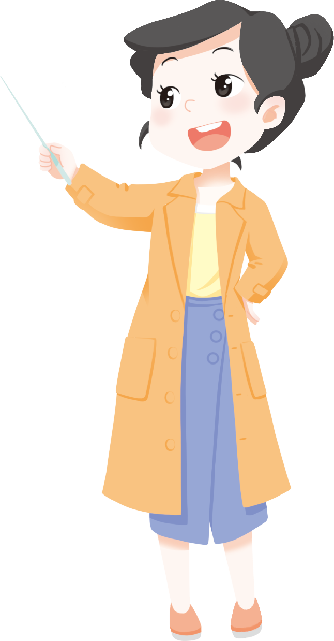
复习巩固
同学们，我们已经参观完我们的校园，还记得我们的校园里面有什么吗？
国旗、宣传栏、向日葵、长椅、许多玩游戏的小朋友……

Slide 3
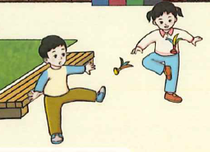
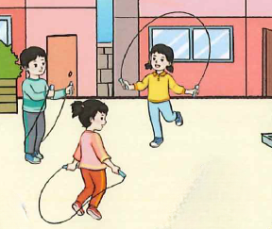
还记得小朋友们在玩什么游戏吗？

Slide 4
活动探究
这节课老师也给大家准备了几个游戏。
桃花朵朵开
单、双脚交替跳
网鱼

Slide 5
准备好了么，跟随老师的脚步一起出发！！！

Slide 6


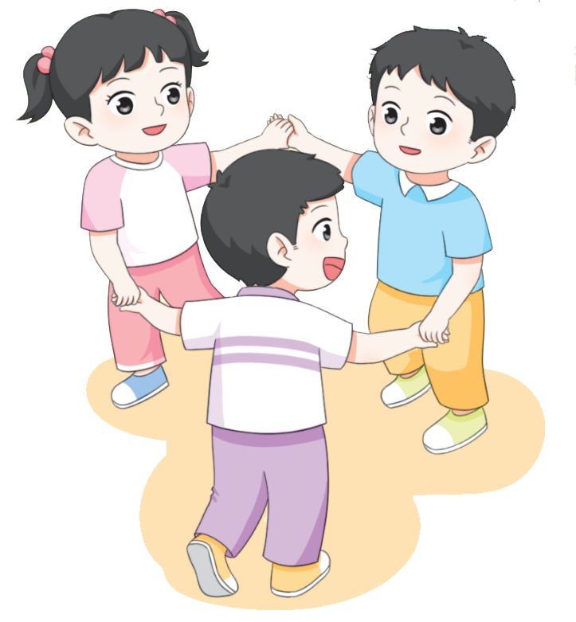
数学游戏：桃花朵朵开
所有小朋友手拉手围成一圈
口令：桃花朵朵开
开几朵
开2朵
开几朵就是几个小朋友手拉手围成一圈。
“奖励”：在规定时间内没有按要求完成的同学，需要肩搭肩做深蹲10下。

Slide 7
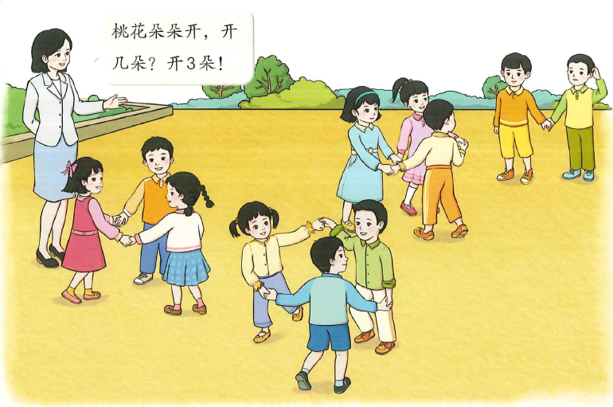

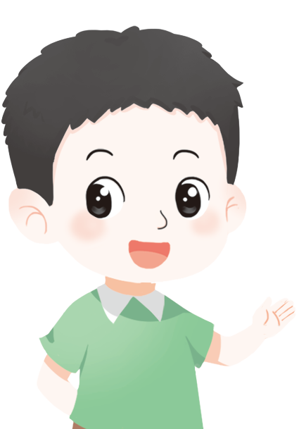
观察图片，熟悉规则
哪些小朋友做对了呢?
哪些小朋友要得到“奖励”呢？

Slide 8
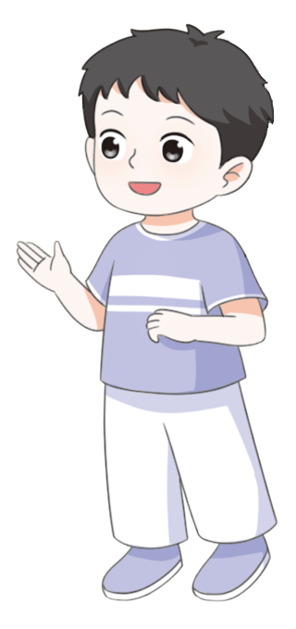
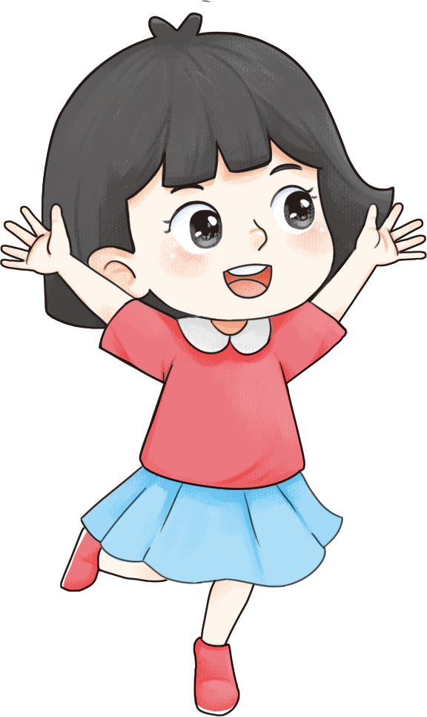
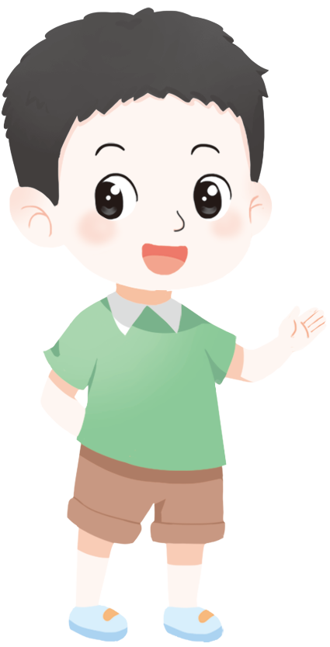
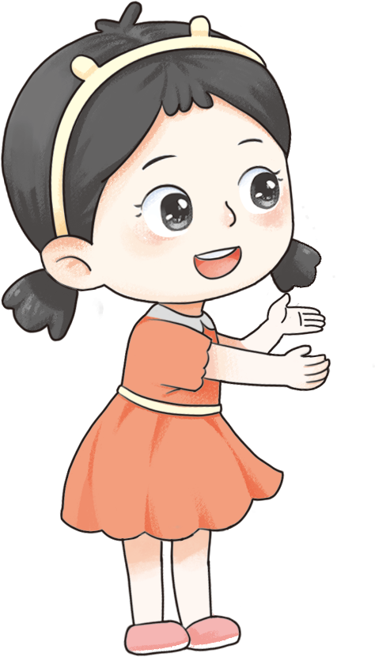


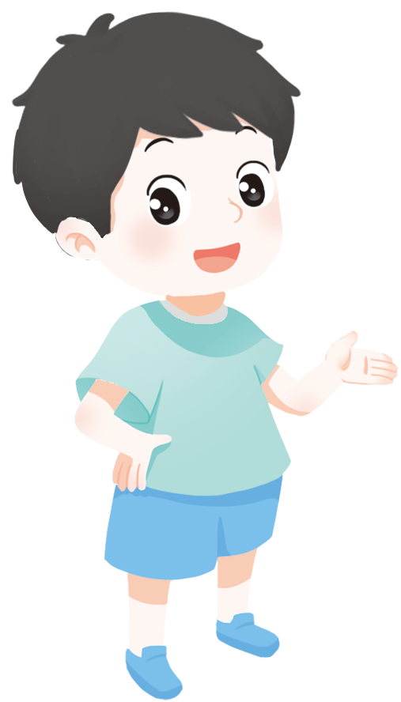
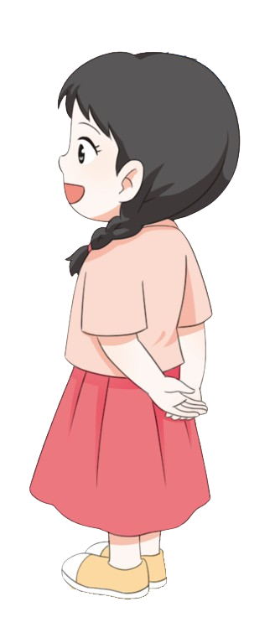
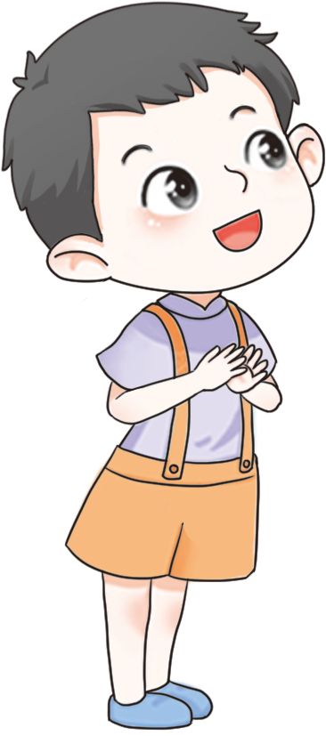
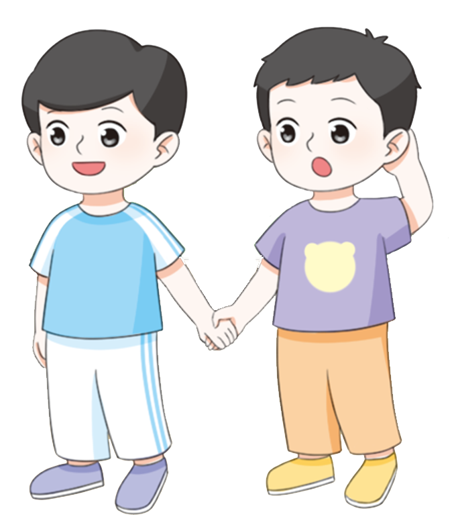
游戏正式开始
桃花朵朵开
开几朵
开4朵
数一数
接受“奖励”

Slide 9
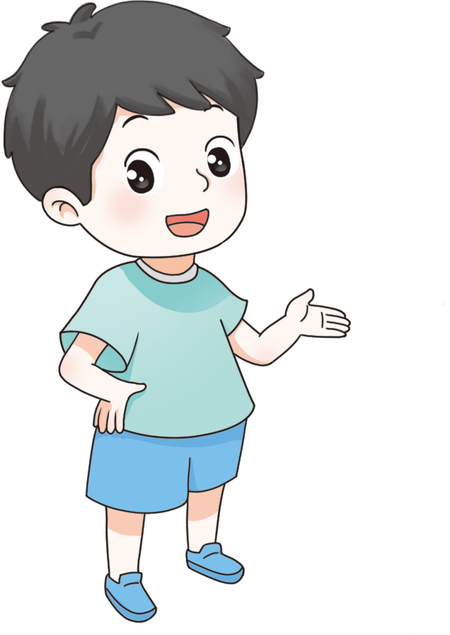
游戏交流
大家觉得游戏好玩吗？玩的时候要注意什么呢？
好玩，玩的时候一定要听清楚数字，就近围成圆圈。

Slide 10

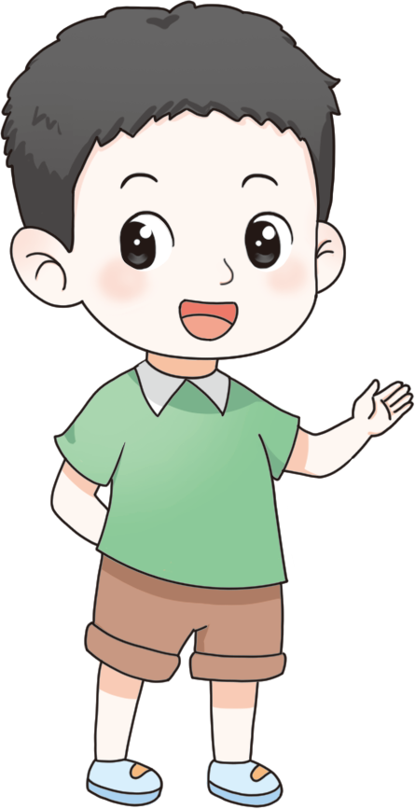
数学游戏：单、双脚交替跳
老师准备了 和 。
小朋友排成队
双脚跳进 ，单脚跳进 ，依次单、双脚跳跃。

Slide 11
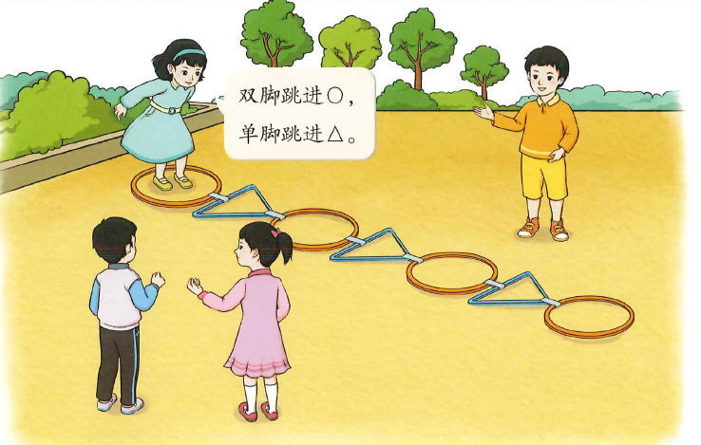
开始游戏
看谁跳的又快有准。

Slide 12
数学游戏：网鱼
全班分成两组，一组同学手拉手围成一个圈当“渔网”，另一组同学当“鱼”，在“渔网”的里外穿来穿去。当听到喊“小鱼小鱼快快跑”时，做“渔网”的同学双手放下蹲在地上，圈在里面的同学就是网住的“鱼”。

Slide 13
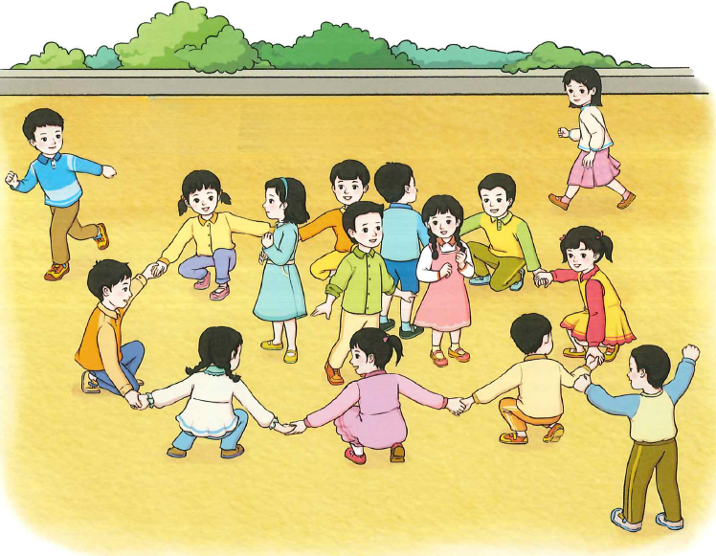
开始游戏
数一数网住了几条鱼。
1
2
3
4

Slide 14
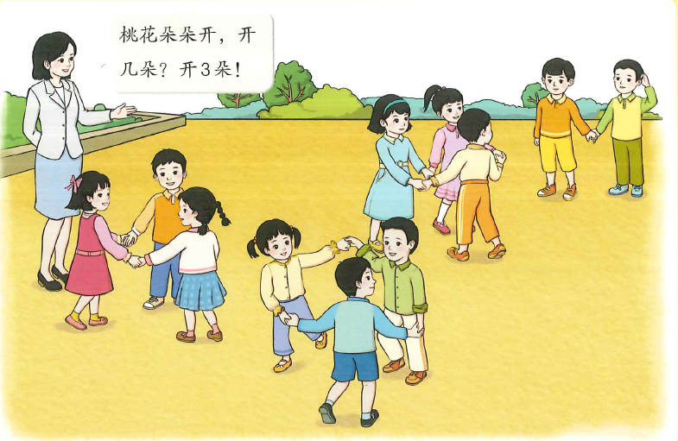
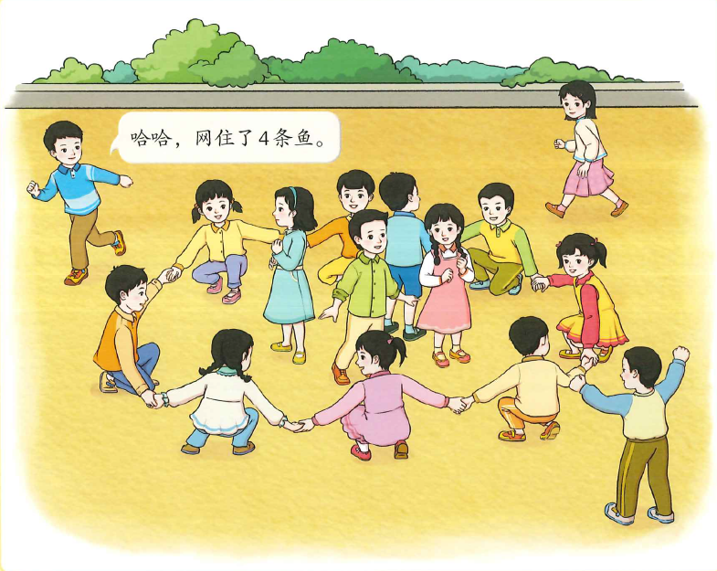
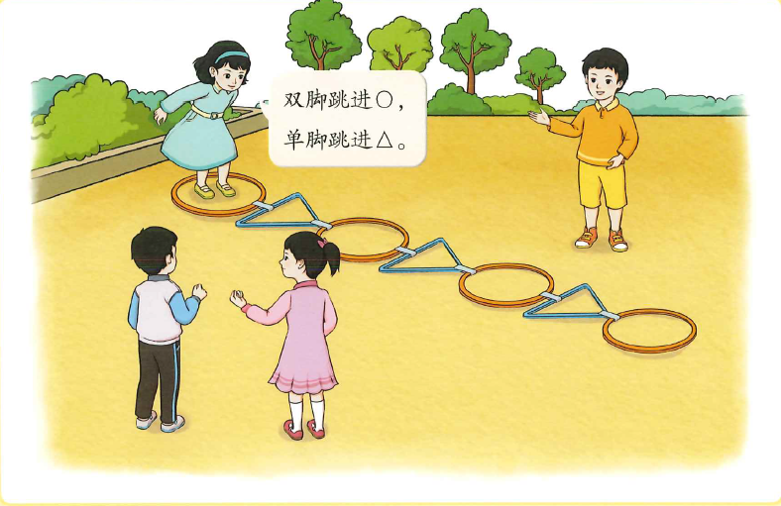

这3个游戏好玩吗？玩的时候要注意什么呢?
要遵守游戏规则，更要注意安全！！

Slide 15

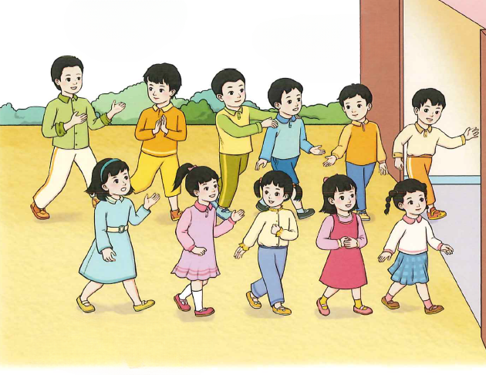
下课啦！
同学们，排好队，我们准备回教室了。
我最高
同学们观察队伍有什么发现吗？
男生
女生
我们比男生少一人。

Slide 16
课堂小结
同学们玩的开心吗？交流一下从游戏中你们都学到了什么？

Slide 17


课后作业
完成本课时相关练习。

